Slide 1
La transmission neuronale
Propagation de signaux électriques
Transfert de ce signal électrique à d'autres cellules
Le potentiel d'action =signal électrique fondamental =onde électrique qui s'autorégénère et se propage
L'information codée par la fréquence des PA
Flux d'ions extrêmement rapides à travers la membrane cellulaire.
Ces signaux électriques reflètent des modifications transitoires de la perméabilité membranaire à certains ions

Slide 2
Potentiels de membrane de repos

Slide 3
Potentiels de membrane de repos
Différence de concentration de certains ions de part et d'autre de la membrane (ou gradient de concentration)
Perméabilité sélective des membranes cellulaires à certains ions

Slide 4
Potentiels de membrane de repos
La différence entre les concentrations d'un ion donné s'appelle le gradient de concentration.
Un ion a spontanément tendance à se diriger selon un gradient de concentration c'est-à-dire des régions de plus forte concentration vers les régions de plus faible concentration pour cet ion: ce mouvement s'appelle la diffusion

Slide 5
Acteurs du Potentiel de membrane de repos
Les pompes ioniques
Les gradients de concentration ionique
La perméabilité sélective des membranes

Slide 6
Les pompes ioniques: pompes ATPase

Slide 7
Les pompes ioniques: pompes échangeur d’ions

Slide 8
Les gradients de concentration ionique
Les concentrations intra et extracellulaires du sodium et du potassium sont approximativement
mEq/l extraC intraC
Na+ 142-150 10-15
K+ 4-5 100-140
Les quotients des concentrations des deux ions Na⁺ et K⁺ de l'intérieur par rapport à l'extérieur sont
Na⁺ _{(intraC)} / Na⁺ _{(extraC)} = 0.1 et K⁺ _{(intraC)} / K⁺ _{(extraC)} = 20 (à 35)

Slide 9
La perméabilité sélective des membranes

Slide 10
Constitution du potentiel d’équilibre

Slide 12
Il existe tout d'abord un potentiel d'équilibre pour chaque ion, correspondant au potentiel de membrane qui serait obtenu si la membrane n'était perméable qu'à cet ion seulement.
Le potentiel d'équilibre d'un ion donné peut être calculé par l’équation de Nernst
Le potentiel d'équilibre (exprimé en millivolts) pour le potassium et le sodium devient respectivement
E_{k}=61,54 x log (K_{extra}/K_{intra})
E_{Na}=61,54 log (Na_{extra}/Na_{intra}).

Slide 13
Pour une concentration en potassium 20 fois plus élevée à l'intérieur de la cellule par rapport à l'extérieur, le potentiel d'équilibre du potassium, E_{k}, vaut -80 mV
De la même façon, pour une concentration de sodium 10 fois plus élevée à l'extérieur de la cellule, le potentiel d'équilibre du sodium, E_{Na}, vaut +62 mV

Slide 14
Si la membrane du neurone n'était perméable qu'au potassium, son potentiel de repos serait donc de -80 mV et si elle n'était perméable qu'au sodium, il serait de +62 mV
Or, les valeurs mesurées du potentiel de membrane au repos sont de l'ordre de -65 mV, car ce potentiel de membrane résulte de la combinaison de la perméabilité des deux ions en tenant compte que la membrane est 40 fois plus perméable au potassium

Slide 15
Le Potentiel d’action

Slide 16
Changement transitoire du potentiel membranaire qui devient momentanément positif
Augmentation brutale et transitoire de la perméabilité membranaire au Na⁺, par ouverture de canaux ioniques sélectifs au Na⁺

Slide 18
Dépolarisation
Potentiel-seuil
loi du "tout ou rien"

Slide 20
La dépolarisation de la cellule qui accompagne le PA est ainsi provoquée par l'afflux d'ions sodium à travers la membrane, et la repolarisation est provoquée par la sortie d'ions potassium

Slide 21
Répétition des PA

Slide 22
L'intensité du stimulus est donc codée par la fréquence des PA et non par leur amplitude

Slide 23
Période réfractaire absolue
Période réfractaire relative

Slide 24
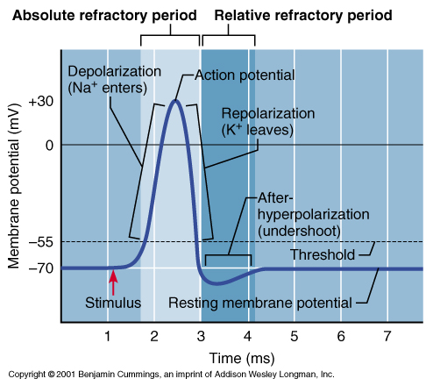
Période réfractaire absolue
Période réfractaire relative
Dépolarisation
Potentiel d’action
Entrée de Na⁺
Repolarisation
Sortie de K⁺
Hyperpolarisation
tardive
Seuil d’excitation
Potentiel de repos
Temps

Slide 25
La conduction nerveuse

Slide 26
Transmission des PA le long de l’axone

Slide 27
Augmentation de la vitesse de conduction des PA
La vitesse de conduction d'une fibre nerveuse dépend de son calibre
Fibre 14 µm =60 m/s (216 km/h)
Fibre 7 µm =30 m/s (108 km/h)
Augmentation du diamètre de l'axone
Myélinisation des axones

Slide 28
Conduction saltatoire
Nœud de RANVIER
Les fibres nerveuses les plus rapides sont donc les fibres myélinisées
de gros diamètre.

Slide 29
La Transmission synaptique

Slide 30
Zone de jonction spécialisée
élément présynaptique
élément postsynaptique
Fente ou l'espace synaptique

Slide 31
Deux types de synapses

Slide 32
Deux types de synapses

Slide 33
Neurotransmetteurs

Slide 34
Au niveau du système nerveux central, les synapses peuvent être classées, selon leur portion pré et postsynaptique, en synapses
axodendritiques
axosomatiques
axoaxoniques
Dendrodendritiques
Au niveau du système périphérique, on trouve des synapses entre
les axones du système nerveux autonome et les glandes, les muscles lisses et le cœur
les axones des neurones moteurs de la moelle spinale et les muscles squelettiques. Ces synapses sont les jonctions neuromusculaires. La membrane postsynaptique y est nommée plaque motrice. Elle est organisée en nombreux replis profonds formant l'appareil sous-neural où sont situés les très nombreux récepteurs à l'acétylcholine

Slide 35
Constituants principaux des synapses chimiques

Slide 36
Etapes pré et post synaptiques de la transmission synaptique chimique

Slide 37
Chronologie de la transmission synaptique chimique
Influx nerveux arrive au niveau du bouton synaptique du neurone pré-synaptique
Dépolarisation de la membrane du bouton synaptique
Libération par exocytose du neurotransmetteur dans la fente synaptique
Le neurotransmetteur se fixe sur son récepteur (spécifique) sur le neurone post-synaptique
La fixation du neurotransmetteur provoque l’ouverture de canaux ioniques chimiodédendants

Slide 38
Axone du neurone pré-synaptique
Influx nerveux
Vésicule présynaptique
Bouton terminal (synaptique)
Neuromédiateurs
Fente synaptique (20 nm)
Na⁺
Récepteurs
Membrane post-synaptique
Canal ionique ouvert
Canal ionique fermé

Slide 39
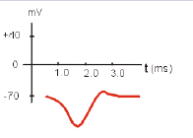
La synapse suite...
La liaison du récepteur avec le neurotransmetteur peut avoir deux effets
Baisse de la polarité de la membrane du neurone post-synapatique
Hyperpolarisation de la membrane post-synaptique
Ouverture de canaux à sodium
➔ polarité membranaire
PA si dépolarisation > seuil
influx
Ouverture de canaux à Cl⁻ voire canaux supplémentaires à K⁺
 polarité membranaire
neurone plus difficile à dépolariser (< seuil)

Slide 40
La synapse suite...
L’effet du neurotransmetteur est fonction du type de neurotransmetteur (Ach, GABA, glutamate, dopamine…) et du type de récepteur (Nicotinique, GABA_{A}, GABA_{B}….)
Neurotransmetteur excitateur
↓ PPSE (potentiel post-synaptique excitateur)
Neurotransmetteur inhibiteur
↓ PPSI (potentiel post-synaptique inhibiteur)

Slide 41
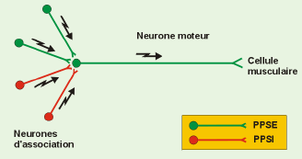
La synapse suite ...
Chaque neurone reçoit des terminaisons PPSE et PPSI
Exemple du neurone moteur:
ou motoneurone
S’il y a plus de PPSE / PPSI, le neurone moteur est dépolarisé au-delà du seuil et il y a influx
S’il y a plus de PPSI / PPSE, le neurone moteur ne se dépolarise pas jusqu’au seuil et il n’y a pas d’influx.

Slide 42
La synapse suite et fin...
La sommation temporelle :
Comme un PPSE (10 ms) dure de temps qu’un PA au niveau de la terminaison nerveuse (1-2 ms), il est possible d’avoir un deuxième PA arrivant à la terminaison nerveuse (en dehors de la période réfractaire) qui va générer un autre PPSE avant que le 1er ait diminué. Les 2 PPSE s’additionnent = dépolarisation plus forte
La sommation spatiale :
Comme une cellule nerveuse peut recevoir plusieurs synapses: possibilité d’avoir ajout de plusieurs PPSE en même temps

Slide 43
L’INTEGRATION DU MESSAGE NERVEUX CONSITE A FAIRE LA SOMME
DES PPSI ET PPSE. CETTE INTEGRATION SE FAIT AU NIVEAU DU CONE AXONIQUE DU NEURONE
POSTSYNAPTIQUE

